Slide 1
SKŁADNIKI MINERALNE KRWIOTWÓRCZE -
ROLA W ORGANIZMIE, ŹRÓDŁA
W ŻYWNOŚCI
ORAZ SKUTKI NADMIARU
I NIEDOBORU

Slide 2
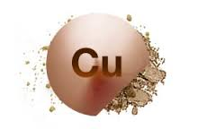
MIEDŹ Cu
W organizmie występuje ok. 70 mg, w wątrobie, mózgu, sercu i mięśniach
Jako składnik wielu enzymów uczestniczy w utlenianiu, transporcie żelaza i wytwarzaniu hemoglobiny
Niezbędna do tworzenia kolagenu i elastyny - synteza tkanki łącznej
Odpowiada za syntezę barwnika skóry i włosów - melaniny

Slide 3
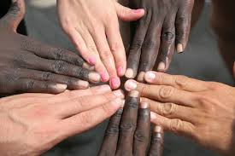
SKUTKI NIEDOBORU MIEDZI
Niedokrwistość
Pękanie naczyń krwionośnych
Łamliwość kości
Brak pigmentacji skóry

Slide 4
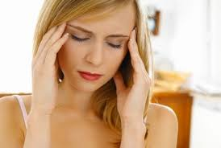
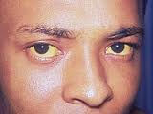
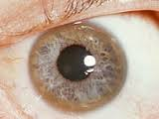
SKUTKI NADMIARU MIEDZI
Choroba Wilsona – nadmierne ilości miedzi odkładają się w wątrobie i rogówce – skutkuje to zaćmą, a także złamaniami kości
Zatrucie miedzią – metaliczny posmak w ustach, zawroty głowy, wymioty

Slide 5
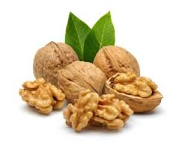
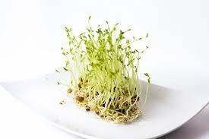
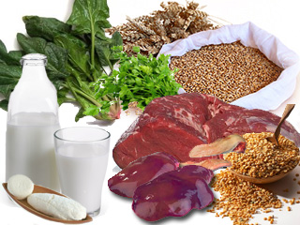
ŹRÓDŁA MIEDZI W ŻYWNOŚCI
Wątroba
Mięso i jego przetwory
Nasiona słonecznika
Orzechy
Zarodki pszenne
Produkty zbożowe
Ziemniaki
Owoce i warzywa

Slide 6
PRZYSWAJANIE MIEDZI
Wchłanianie Cu z przeciętnej diety wynosi 50%
Uzależnione jest od:
składu diety
formy chemicznej związku miedzi w danym produkcie
Przy zwiększonym spożyciu Fe przyswajalność jest niższa ze względu na występujące interakcje między tymi pierwiastkami
Przyswajalność z diety wysokobiałkowej jest wyższa

Slide 7
ZAPOTRZEBOWANIE NA MIEDŹ
Dzieci – 1,5 mg/dobę
Dorośli – 0,9 mg/dobę

Slide 8
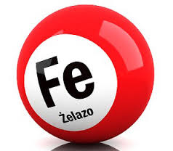
ŻELAZO Fe
W organizmie znajduje się 4 - 5 g żelaza – w hemoglobinie i mioglobinie
Żelazo jest składnikiem enzymów tkankowych uczestniczących w procesach utleniania
Uczestniczy w transporcie tlenu
Warunkuje prawidłowe tworzenie krwinek czerwonych
Wpływa na odporność organizmu

Slide 9
ZAPOTRZEBOWANIE NA Fe
Dorośli – 10 mg/dobę
Kobiety w wieku 19 – 50 lat – 18 mg/dobę
Kobiety ciężarne – 27 mg/dobę

Slide 10
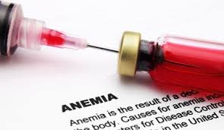
SKUTKI NIEDOBORÓW Fe
Zmniejszenie syntezy hemu:
obniżenie poziomu hemoglobiny we krwi
obniżenie poziomu mioglobiny w mięśniach
obniżenie aktywności enzymów zależnych od żelaza
Skutki:
niedotlenienie tkanek
zmniejszenie wydolności fizycznej
zaburzenia w przebiegu ciąży
zmniejszenie odporności organizmu na infekcje

Slide 11
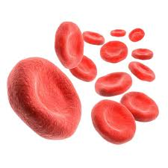
SKUTKI NADMIARU Fe
Obniżone wchłanianie innych składników mineralnych – Zn, Cu
Nadmierne gromadzenie się Fe w tkankach i uszkadzanie ich

Slide 12
PRZYSWAJALNOŚĆ Fe
Średnio z diety wchłania się 10 – 15% żelaza
Żelazo hemowe występuje w produktach pochodzenia zwierzęcego – jego przyswajalność jest wyższa niż żelaza niehemowego z produktów pochodzenia roślinnego.
Stopień wchłaniania Fe zależy od:
składu diety – obecność witaminy C, kwasu foliowego, Cu
zapasów Fe w organizmie – zbyt duża ilość tłuszczu, fityniany, Ca, P, Zn

Slide 14
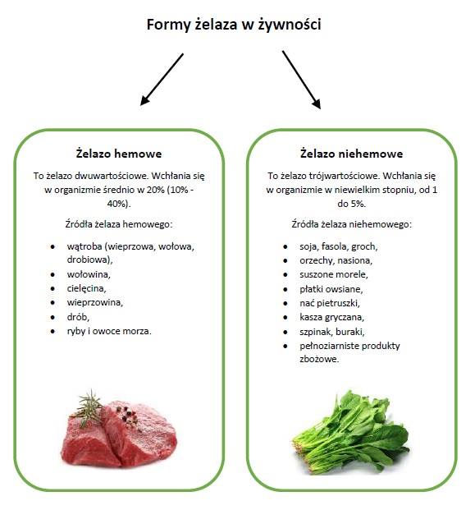

Slide 15
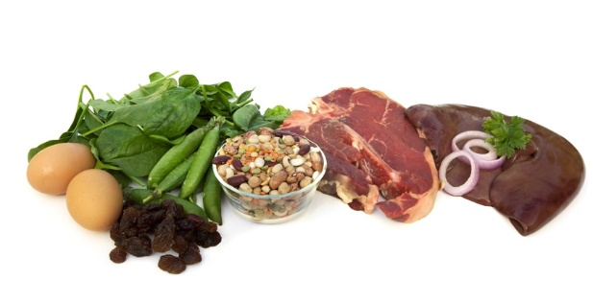

Slide 16
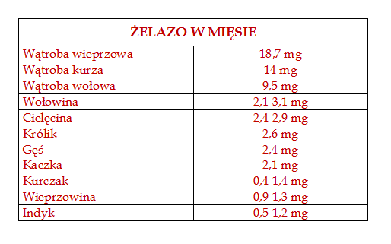
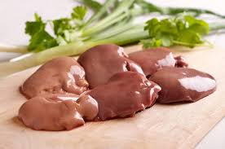

Slide 17
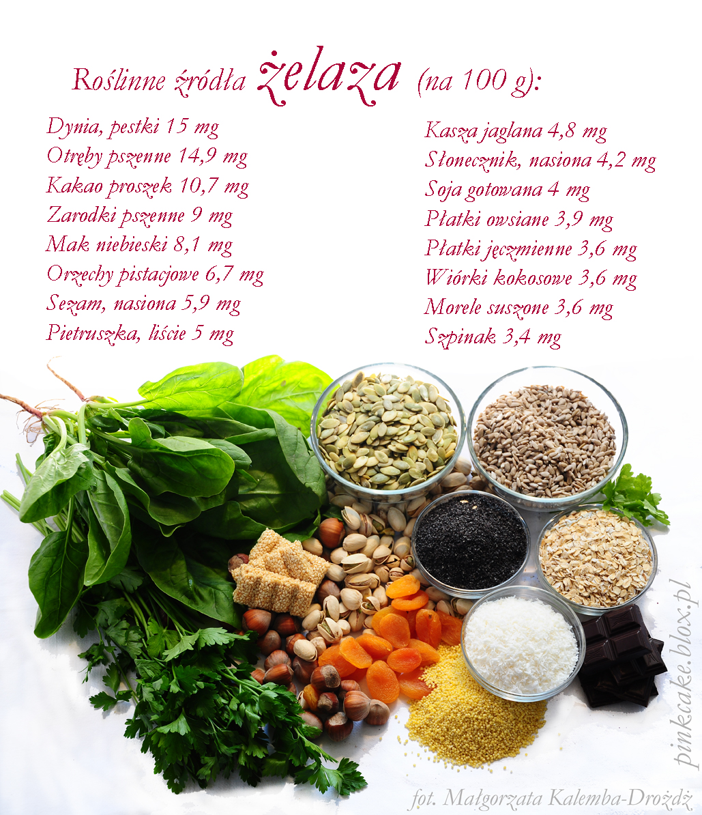

Slide 18
KOBALT Co
Całkowita zawartość kobaltu w ustroju wynosi 1,1 mg, gromadzi się głównie w mięśniach i kościach
W organizmie występuje jako składnik witaminy B12 – kobalaminy
Wpływa pobudzająco na proces wytwarzania krwinek czerwonych
Bierze udział w syntezie kwasów nukleinowych
Uczestniczy w procesach regeneracyjnych organizmu
Hamujący wpływ na rozwój komórek nowotworowych

Slide 19
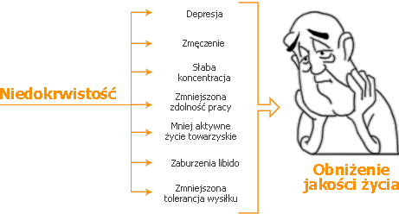
SKUTKI NIEDOBORU KOBALTU
Zmniejszona synteza witaminy B12
Niedokrwistość

Slide 20
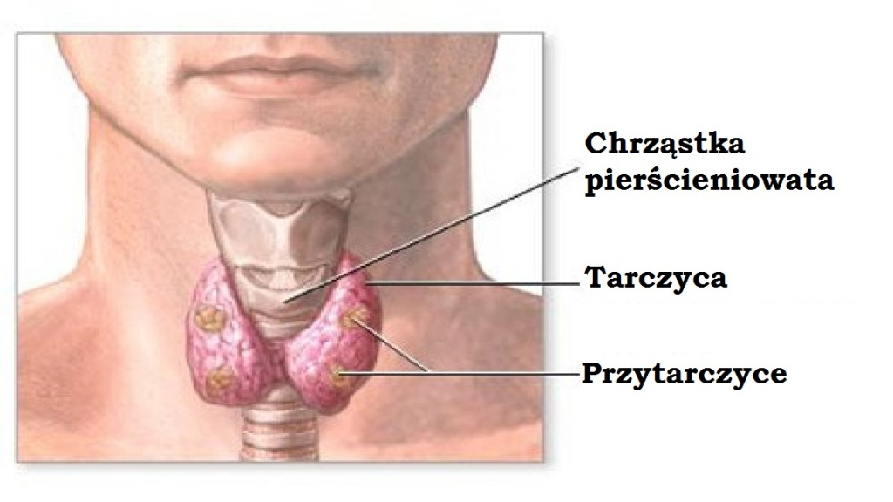
SKUTKI NADMIARU KOBALTU
Niedoczynność tarczycy
Niewydolność serca

Slide 21
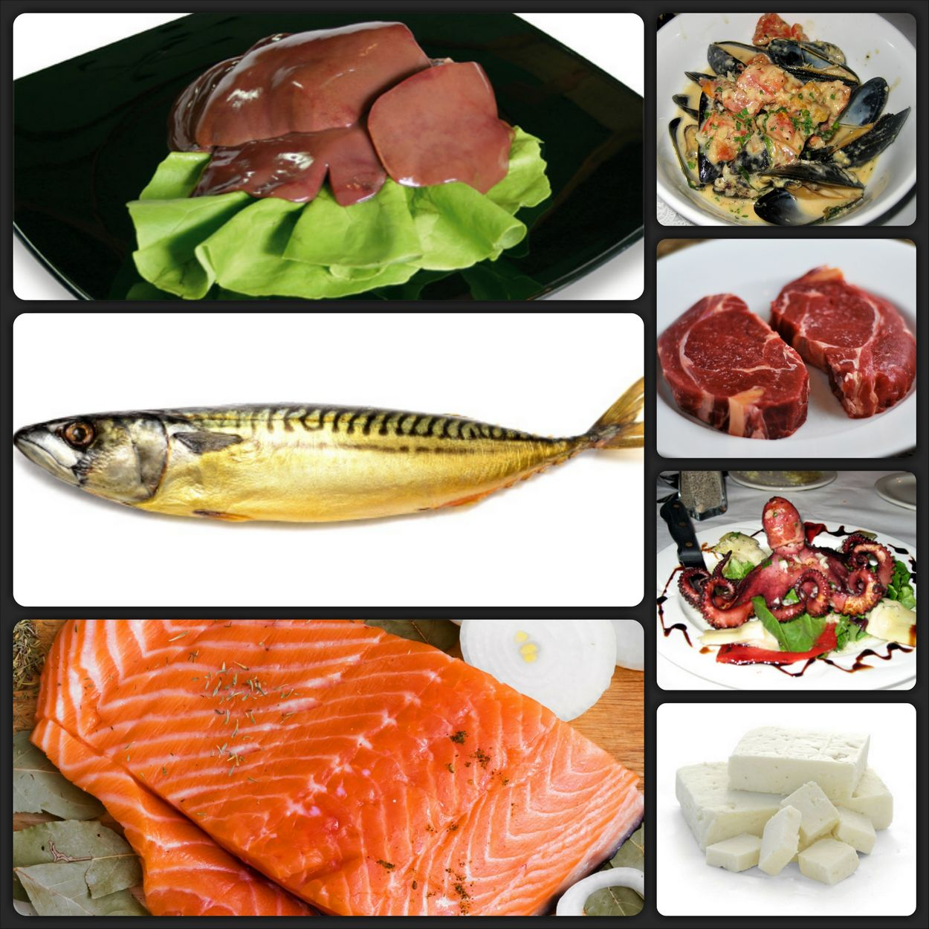
ŹRÓDŁA KOBALTU W ŻYWNOŚCI
Mięso
Podroby
Jaja
Ryby

